Slide 1

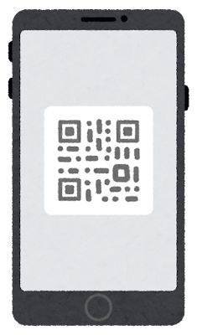

１．参加賞とQRコードを受け取る
このQRコードからアプリに入れるよ
あかべこグループ

Slide 2
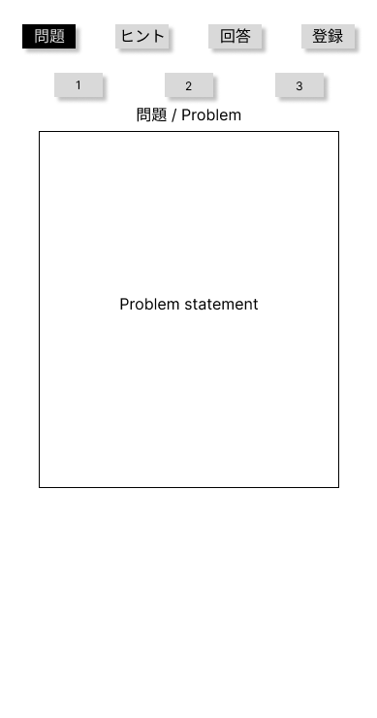
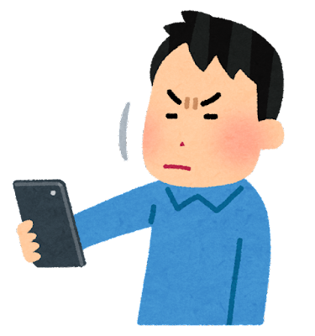
２．問題を確認する
まずは問題１を
解こうかな
この問題文だけじゃ良く分からないな
でも
六角三層の建物

Slide 3



３．ヒントを確認する
スペシャルヒント
正解したひとからのヒント
同じ参加者、店舗の方
画面の向こうの正解者

Slide 4


３．ヒントを確認する
ぼくは「赤べこグループ」だから他グループの
人を探そう！
スペシャルヒント
(参加者同士)
わたしは「らーめんグループ」です！ヒント開放キーワード教えてください！
あかべこグループ
もちろん！
ラーメングループ

Slide 5
３．ヒントを確認する
スペシャルヒント
(お店の人)
すみません！ヒント解放キーワードを教えてくれませんか？
もちろんです！どうぞ！

Slide 6
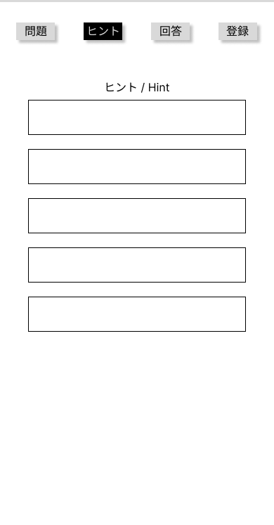

３．ヒントを確認する
この「しらうお」っていうのはお店かな？
しらうお
駅
直行バス有
日本遺産
「駅」って書いてあるけど
駅になにかヒントが
あるのかな？
落書きいっぱい！

Slide 7


４．キーワードをあつめる
分かった！会津さざえ堂が
答えだ！
観光地に行ってキーワードを受け取りにいこう！

Slide 8
４．キーワードをあつめる
三つの問題から3文字のキーワードをゲット！
づ
い
あ
いあづ、づあい…
「あいづ」が答えだ！

Slide 9
５．正解！
やったー！正解した！ さっそくヒントを書きこもう！
「ラーメングループ」の人からもらったヒントが役立ったから、ラーメングループって書き込も！

